Slide 1
제네릭스, 람다, 스트림

Slide 2
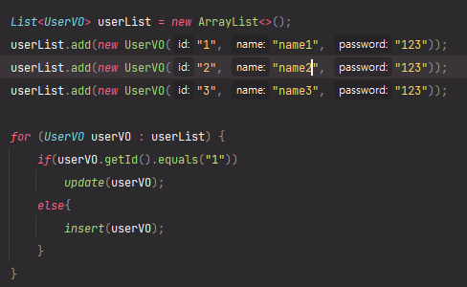
Notes:
우리는 자바로 개발을 한다고는 하지만 실제로 사용하는 자바의 기능은 극히 일부분입니다. 보통 위의 예제와 같이 리스트에 값을 담고, 반복문으로 리스트를 돌면서, 조건문으로 무언가를 처리하는 방식을 많이 이용할 겁니다.
혹은 웹사이트를 기준으로 말을 해보자면 화면에서 넘겨온 값을 컨트롤러는 다시 서비스로 보내고, DAO로 보내 쿼리를 실행합니다. 자바는 많은 기능을 제공하지만 우리는 제대로 사용하는게 없어 이번 발표를 준비해 보았습니다.

Slide 3
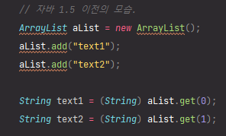
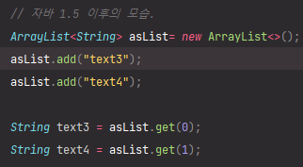
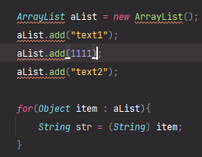
Generics
제네릭스(Generics)는 자바 J2SE 5.0 이후에 도입된 개념
제너릭스를 이용하면 좀 더 명확한 타입체크가 가능
런타임 에러 발생
Notes:
먼저 제네릭스입니다. 제네릭스는 자바 1.5 이후에 도입된 개념이고, 이걸 이용하면 좀더 명확한 타입체크가 가능합니다. 왼쪽 코드를 보면 ArrayList의 타입을 지정하지 않았습니다. 자바 1.4 까지는 저렇게 구현이 되었다고 합니다. 1.5부터는 타입을 지정할 수 있게 됩니다. 이렇게 되면 어떤 점이 좋냐면, 타입을 생략하면 이 리스트의 기본 타입은 모든 객체의 조상인 Object가 됩니다. 그래서 아래와 같이 값을 가져오는 모든곳에서 형변환처리를 해야합니다. 하지만 미리 타입이 지정되면 이런 과정이 생략됩니다. 이러한 타입 지정이 없으면 아래 예제 코드와 같이 무분별하게 같을 넣을 수도 있게 됩니다. 실수로 이러한 경우가 발생할 수 있게 됩니다. 이러한 코드가 실행되게 되면 컴파일시에는 오류가 나지 않지만 운영시 런타임에러를 발생시킬 수 있습니다. 그래서 타입을 명확히 지정해 주는것이 좋습니다.

Slide 4
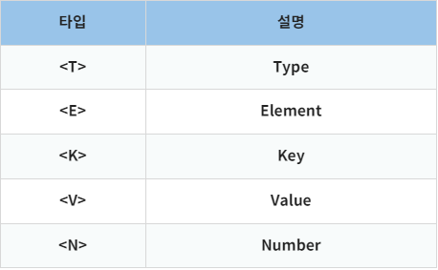

Generics 좀 더 알아보기
제네릭 예제
Notes:
위에 제네릭 클래스를 선언할 때 뒤에 <T> 가 붙었는데, 여기서 T는 타입 변수(type variable)이라고 한다. 일종의 매개변수 같은 역할을 하면서, 그 자리에 어떠한 참조형 타입이 들어가게 될 것이라는 표시를 해주는 것이다. 임의의 변수이므로 반드시 T가 아니어도 되고 상황에 따라 E, K, V 등 다양한 문자를 사용할 수 있다. 이 타입변수는 실제 이 클래스를 사용하는곳에서 타입을 지정하면 컴파일시에 자동으로 지정된 타입으로 컴파일이 됩니다. 좀전의 타입변수는 아무거나 써도 다 되긴 하는데 아래 표와 같이 규칙을 지정해 두었습니다. 상황에 맞게 사용하면 됩니다. 지금 버전의 Java API문서를 보면 많은 클래스와 메서드에ㅓㅅ 이렇게 타입변수를 사용하고 있습니다. 이런 의미를 알아여 문서를 볼 때 도움이 될 것입니다. 표 옆에 코드들은 실제 자바 클래스에서 사용하는 예시 입니다.

Slide 5
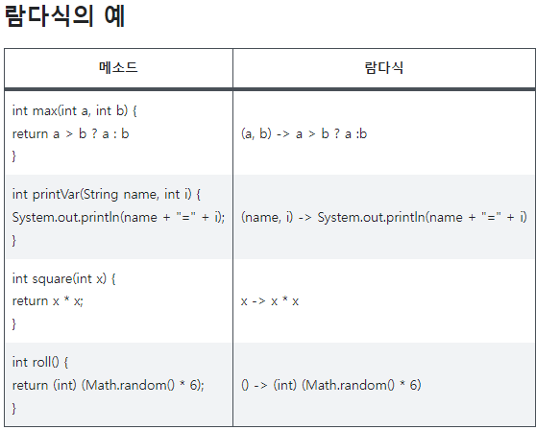
Lambda Expression
익명 함수(이름이 없는 함수, annonymous function)
함수(메소드)를 간단한 '식(expression)'으로 표현하는 방법
Notes:
다음은 람다식 입니다. 람다식 자바 1.8부터 도입되었습니다. 람다는 익명함수라고도 부르며, 함수를 간단한 식으로 표현하는 방법을 말합니다. 아래의 예를 보면 람다로 변환하는 예를 나타낸 것입니다. 왼쪽에 있는 메서드들을 오른쪽과 같이 간단한 식으로 변경이 가능합니다. 리텀타입도 없고, 함수명도 없고, 변수타입도 없습니다. 이런식으로 변경이 가능해졌습니다. 자바스크립트에서 애로우함수로 부르는것과 같다고 보시면 될거 같고, C#에서도 3.0부터 지원한다고 합니다.

Slide 6
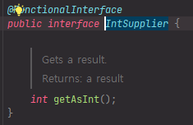
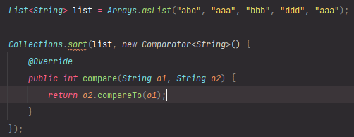

Lambda Expression 예제
한 개의 추상메서드를 가지는 인터페이스에서 사용 가능
람다식 예제
Notes:
람다식을 사용하기 위해서는 한 개의 추상메서드를 가지는 인터페이스에서 사용이 가능합니다. 아래와 같은 예제를 보면 기존에는 어떤 리스트를 정렬하기 위해, Comparator인터페이스를 구현해서 사용했는데 이런 부분이 람다식으로 변경하면 아래와 같이 좀 더 간단해졌습니다. 람다에 대해 더 많은 내용들이 있지만, 저도 아직 잘 쓸 줄 모르고 다 설명하기엔 시간이 너무 오래걸릴듯하여 정말 간단하게 설명을 드렸습니다. 한번씩 공부해보면 좋을 듯 합니다.

Slide 7
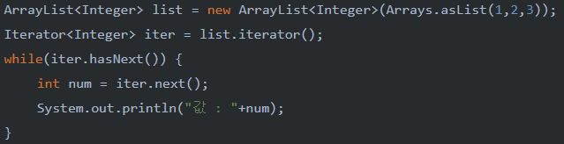

Stream
스트림(Stream)이란?
스트림은 자바8부터 추가된 컬렉션의 저장 요소를 하나씩 참조해서 람다식으로 처리할 수 있도록 해주는 반복자입니다. Iterator와 비슷한 역할을 하지만 람다식으로 요소 처리 코드를 제공하여 코드가 좀 더 간결하게 할 수 있다는 점이 있습니다.
Notes:
어떠한 작업을 반복적으로 처리할때, 우리는 for 문을 많이 사용하지만, iterator 라는 것도 있으며, 자바 1.8 부터 스트림이란게 추가 되었습니다. 보통 람다식과 같이 쓰이는 경우가 많으며, 잘 쓸 경우 코드를 간결하게 잘 쓸수 있습니다.

Slide 8


Stream의 특징
원본의 데이터를 변경하지 않는다.
Stream은 일회용이다.
내부 반복으로 작업을 처리한다
Notes:
1. 원본의 데이터를 변경하지 않는다.
Stream API는 원본의 데이터를 조회하여 원본의 데이터가 아닌 별도의 요소들로 Stream을 생성한다. 그렇기 때문에 원본의 데이터로부터 읽기만 할 뿐이며, 정렬이나 필터링 등의 작업은 별도의 Stream 요소들에서 처리가 된다.
2. Stream은 일회용이다.
Stream API는 일회용이기 때문에 한번 사용이 끝나면 재사용이 불가능하다. Stream이 또 필요한 경우에는 Stream을 다시 생성해주어야 한다. 만약 닫힌 Stream을 다시 사용한다면 IllegalStateException이 발생하게 된다.
3. 내부 반복으로 작업을 처리한다.
Stream을 이용하면 코드가 간결해지는 이유 중 하나는 '내부 반복' 때문이다. 기존에는 반복문을 사용하기 위해서 for이나 while 등과 같은 문법을 사용해야 했지만, stream에서는 그러한 반복 문법을 메소드 내부에 숨기고 있기 때문에, 보다 간결한 코드의 작성이 가능하다.

Slide 9
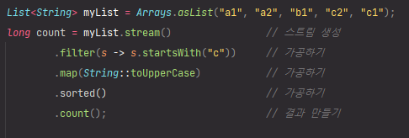
Stream 연산
Notes:
스트림에서 제공하는 여러 함수가 있는데, 보다 보면 우리가 쿼리를 짜듯이 소스코드를 질의식으로 구현할 수 있습니다.

Slide 10
Optional
Java8에서는 Optional<T> 클래스를 사용해 NPE를 방지할 수 있도록 도와준다. Optional<T>는 null이 올 수 있는 값을 감싸는 Wrapper 클래스로, 참조하더라도 NPE가 발생하지 않도록 도와준다. Optional 클래스는 아래와 같은 value에 값을 저장하기 때문에 null이더라도 바로 NPE가 발생하지 않으며, 클래스이기 때문에 각종 메소드를 제공해준다.

Slide 11
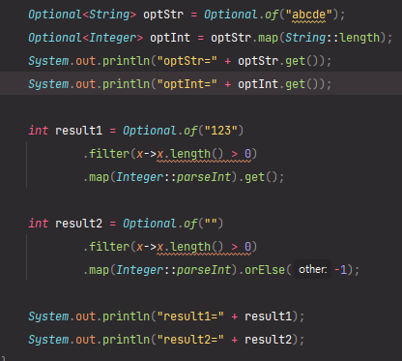
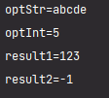
Optional 예제

Slide 12
기타..
자바 1.5 : 어노테이션 도입.
자바 1.6 : @override 기능 추가.
자바 1.7 : try – with- resource
자바 9 : jigsaw기반의 모듈 시스템
자바 10 : var 구문 추가 ( 타입추론 )

